Slide 1
仮
ジャンル：箱庭型アクション
使用ツール：DXライブラリ
使用言語：C＋＋
制作期間：10月頭～12月末(約3ヶ月)
ステージ数：3種類

Slide 2
コンセプト
複雑なアクションが苦手でも楽しめるアクションゲーム
ターゲット
アクションは好きだけど、複雑なアクションは苦手な人

Slide 3
やりたいこと
シェーダをやりたい！！
ゲーム性自体はシンプルに

Slide 4
プレイヤーが出来る事
・ジャンプ
・ダッシュ
・移動
・自爆
敵を踏みつけると倒すことができる
ただし発動すると残りHPが1になる
HPが0になるとゲームオーバー

Slide 5
アイテム
ジャンプ力UP
HP回復
移動速度UP
無敵になる
・全部取ったらすぐに発動する
・ストックすることはできない
・同じアイテムの効果を二重にすることはできない
・違うアイテムは効果を二重にできる

Slide 6
ステージの最奥にはボスがいる
ボスにはHPがある
ボスのHPを削るにはステージのギミックを使う必要がある
例：
ボスを倒したらゲームクリア！！

Slide 7
画面イメージ

Slide 8
何が面白いの？？
何が面白いんだろう

Slide 9
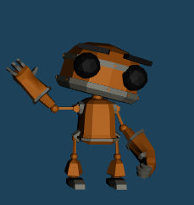
使用モデル
プレイヤー
素材リンク
https://quaternius.itch.io/lowpoly-robot

